Slide 1

Một số công cụ lập trình C++ và cách sử dụng

Slide 2
Nội dung bài học
1. Công cụ Borland C
2. Công cụ C Free
3. Công cụ Eclipse
4. Công cụ Visual Studio
5. Công cụ Dev C
….

Slide 3
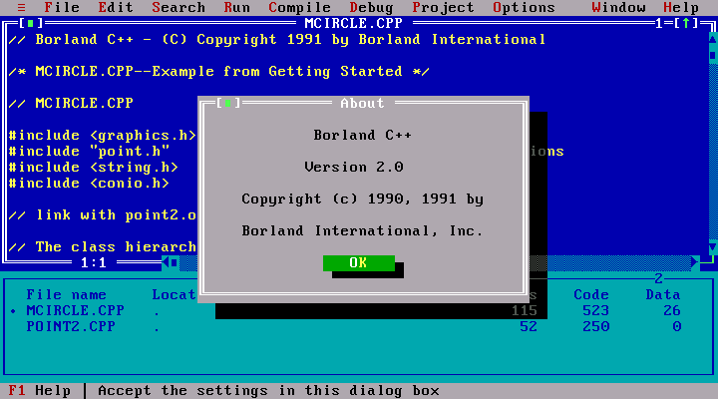
1. Công cụ Borland C

Slide 4
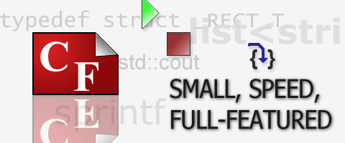

2. Công cụ C Free
http://www.programarts.com/cfree_en/download.htm

Slide 5
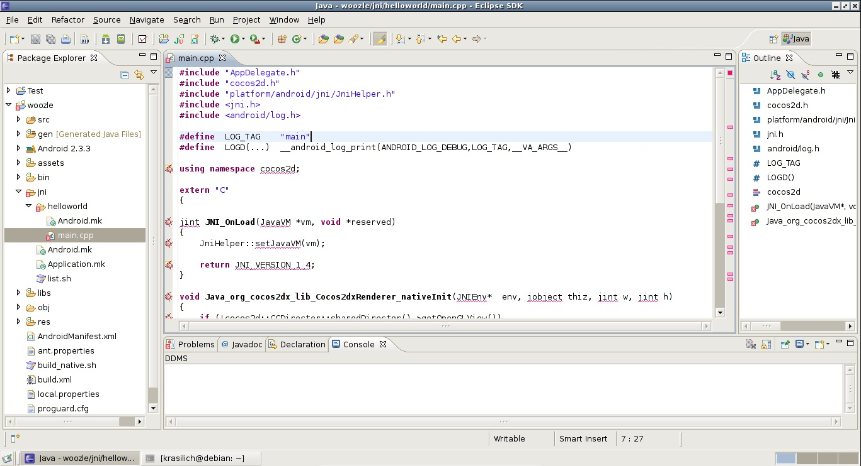
3. Công cụ Eclipse

Slide 6
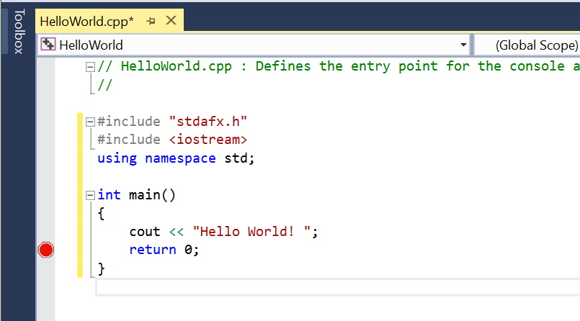
4. Công cụ Visual Studio

Slide 7
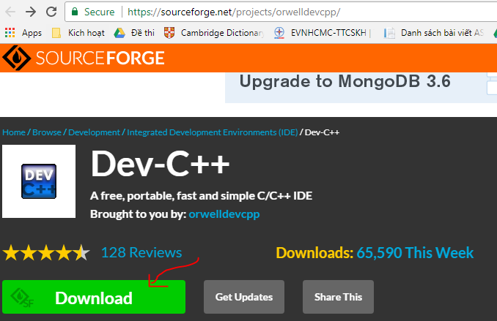
5. Công cụ Dev C
Link tải: https://sourceforge.net/projects/orwelldevcpp/

Slide 8
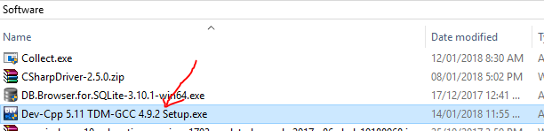
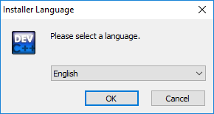
5. Công cụ Dev C
File tải:
Double click vào “Dev-Cpp 5.11 TDM-GCC 4.9.2 Setup.exe” để cài đặt
Chọn English là mặc định, nhấn OK để tiếp tục cài

Slide 9
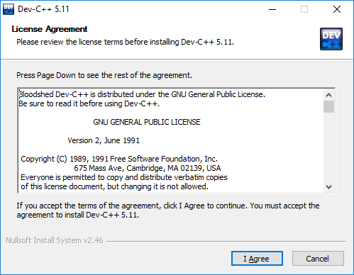
5. Công cụ Dev C
Nhấn I Agree

Slide 10
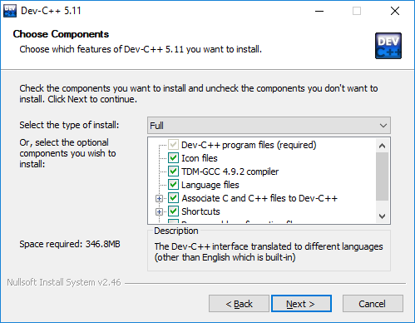
5. Công cụ Dev C
Để mặc định Full, nhấn Next để tiếp tục

Slide 11
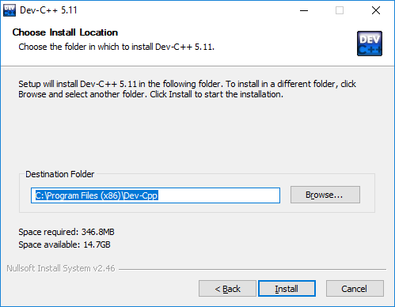
5. Công cụ Dev C
Chọn nơi cài đặt, bấm Install:

Slide 12
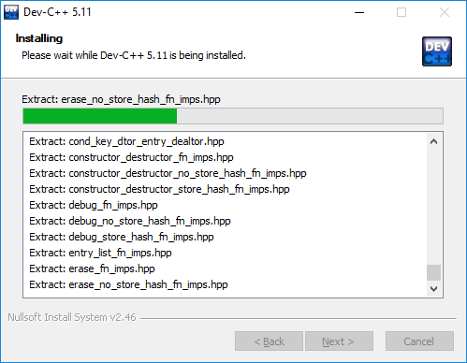
5. Công cụ Dev C
Chờ cài đặt Dev C++

Slide 13
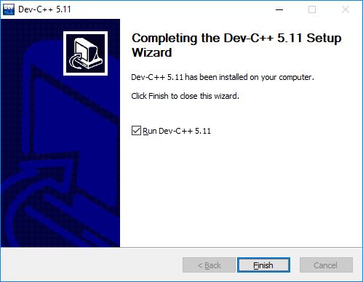
5. Công cụ Dev C
Cài đặt Dev C++ hoàn tất, nhấn Finish:

Slide 14
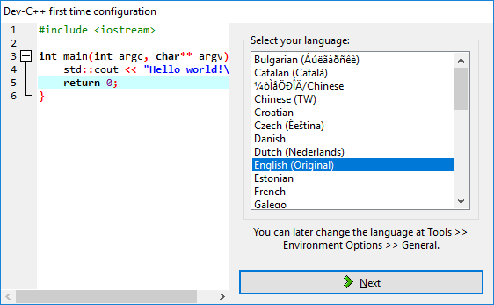
5. Công cụ Dev C
Màn hình Cài đặt đầu tiên: Phần ngôn ngữ Chọn English (Original), nhấn Next:

Slide 15
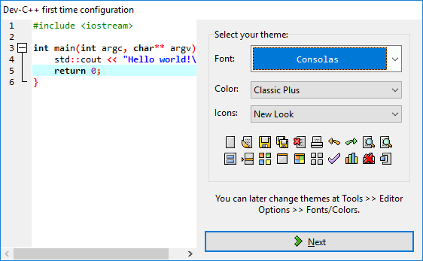
5. Công cụ Dev C
Màn hình cài đặt màu nền, màu chữ, Icon, Tùy bạn chọn rồi bấm Next:

Slide 16
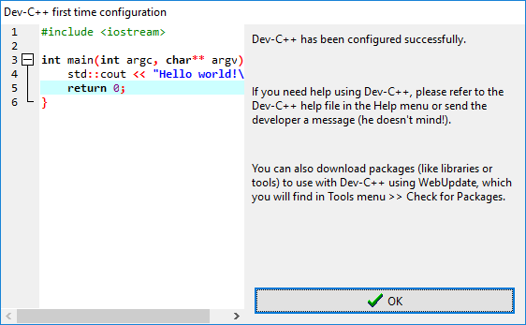
5. Công cụ Dev C
Màn hình thông báo cấu hình thành công, nhấn OK để bắt đầu sử dụng

Slide 17
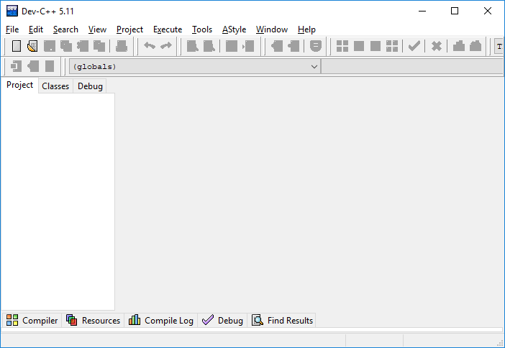
5. Công cụ Dev C
Màn hình Dev C++ sau khi cấu hình xong:

Slide 18
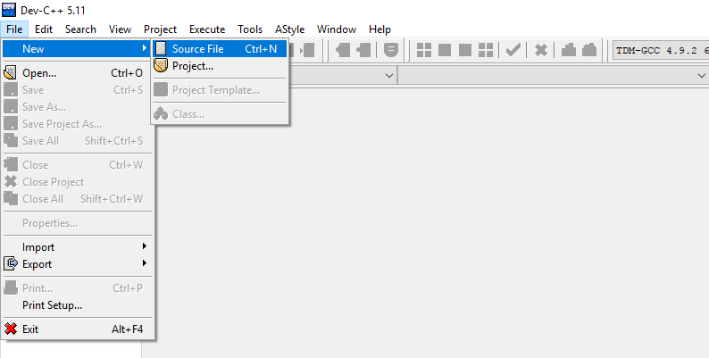
5. Công cụ Dev C
Muốn tạo Source file lẻ chọn: File/New/Source File
Muốn tạo Project chọn: File/New/ Project

Slide 19


Hey! Coding is easy!
END

